Slide 1
慧医数字医疗应用系统
Digital Medical Application System
答辩演示 · Spring Boot + Vue + MySQL 前后端分离
软件工程 232 | 2330142026 | 张伟

Slide 2
今天讲四件事
不铺功能清单，只讲清一条链路、两处扩展、一次部署和一轮测试
01
系统能做什么
9 个模块、两种角色、菜单与接口双重权限
02
核心链路怎么实现
以药品为例：页面 → 接口 → 控制器 → 服务 → 映射 → 表
03
两处扩展
首页数据面板（ECharts）、销售地点地图（高德 JS API）
04
怎么部署、怎么验证
Nginx 反代 + 验收五下 + 35 条接口用例与 17 条单测
慧医数字医疗应用系统 · 软件工程232 张伟
2

Slide 3
项目背景：三个具体问题
医疗主数据分散在人事、药房、Excel 与文件柜里
● 同一份数据多处维护 药品在药房台账和采购单各存一份，名称与图片对不上
● 权限没有边界 台账放在共享盘，谁都能改，无法按角色限制
● 看不见全局 想知道有多少医师、药品、药店只能人工数
本项目要做的
把主数据收进一个管理后台：
一个数据库、一套接口、一个按角色区分的界面。
范围
必做：8 个主数据模块 + 登录权限
扩展：数据面板、销售地点地图
不做：患者端、库存进销存、移动端
慧医数字医疗应用系统 · 软件工程232 张伟
3

Slide 4
系统能做什么：9 个模块，两种角色
菜单由后端按角色下发，不是前端写死
模块 | 能力
登录与权限 | JWT 登录、按角色下发菜单、接口级角色控制
医生信息 | 增删改查 + 同步建账号 + 重置口令
医药公司 | 增删改查（公司政策的挂靠对象）
公司政策 | 增删改查，必须挂已存在公司
城市信息 | 增、查、删（官方需求不含修改）
医保政策 | 增删改查，按城市生效
销售地点 | 增删改查 + 经纬度 + 地图展示
药品信息 | 增删改查 + 图片上传 + 关联药店
必备材料 | 增删改查（字段最少，适合当模板）
权限矩阵
操作 | 管理员 | 医师
全部查询 | ✓ | ✓
药品新增 | ✓ | ✓
药品改删 | ✓ | ✗
其余改删 | ✓ | ✗
菜单：管理员 9 项 / 医师 5 项
接口：@RolesAllowed 强制拦截
前端隐藏按钮只是体验优化
慧医数字医疗应用系统 · 软件工程232 张伟
4

Slide 5
技术栈与架构：前后端分离三层
前端只管渲染，业务规则与权限都在后端
表现层
Vue 2.6 + Element UI + Vue Router + Vuex
页面渲染、表单校验、路由守卫、按角色渲染菜单
接入层
Nginx 1.20.1（生产）/ vue-cli dev server（开发）
托管静态资源；反代 /api 与 /image
应用层
Spring Boot 2.5.3 + Spring Security + MyBatis
认证鉴权、业务逻辑、参数校验、统一返回体
数据层
MySQL 8.0 + Druid 连接池
17 张表：主数据 + 权限
慧医数字医疗应用系统 · 软件工程232 张伟
5

Slide 6
数据库：17 张表，三类关系
权限靠 role_permission，药品与药店是多对多
关系 | 类型 | 说明
account ↔ doctor | 1 : 1 | 医师与账号，删医师连带删账号
doctor → doctor_level | N : 1 | 职称（主任/普通/实习）
doctor → treat_type | N : 1 | 科室（肩/膝/踝/腰）
drug ↔ sale | M : N | 靠 drug_sale 关联
company_policy → drugcompany | N : 1 | 公司政策挂靠公司
medical_policy → city | N : 1 | 医保政策按城市生效
permission ↔ role | M : N | 菜单通过 role_permission 授权
关键设计
● 口令只存 BCrypt 密文 库里不出现明文
● SQL 全部 #{} 参数化 不用 ${} 拼接
● 多表写操作加事务 新增医师、药品关联替换
● 图片只存相对路径 /image/xxx，换机器不裂图
慧医数字医疗应用系统 · 软件工程232 张伟
6

Slide 7
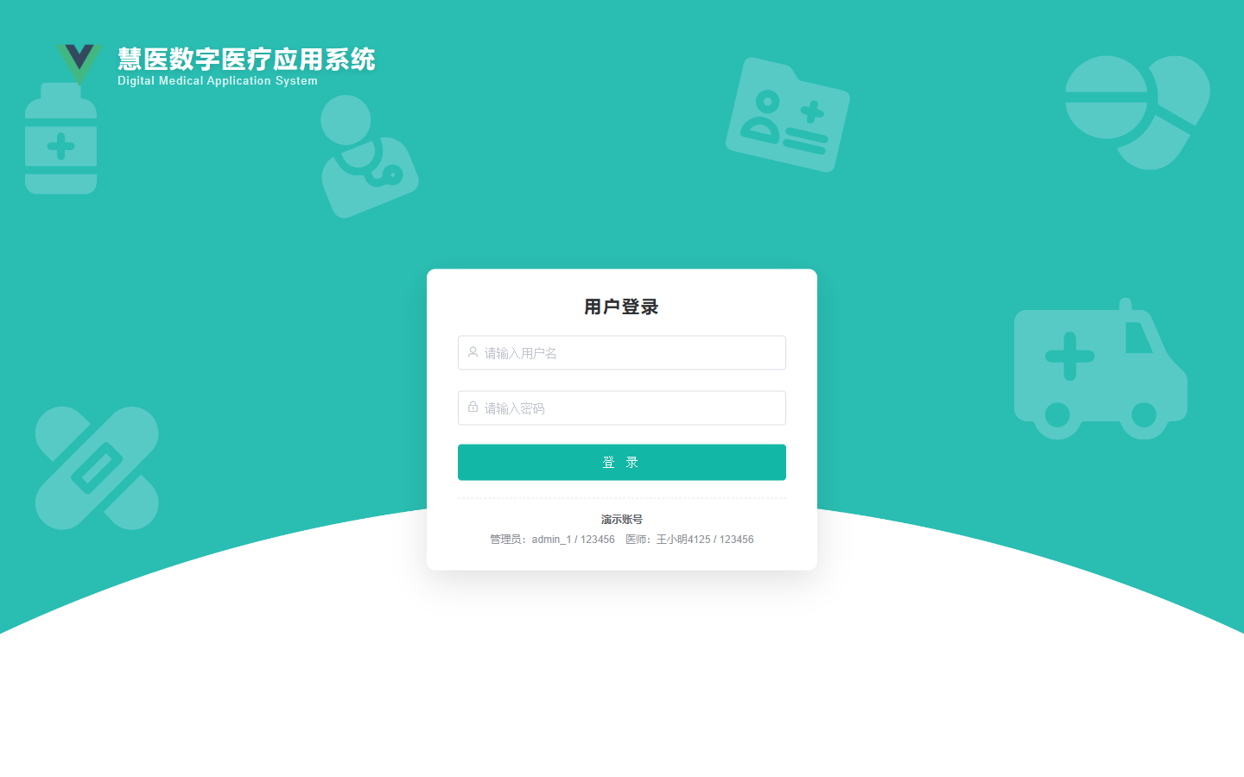
登录与权限：菜单是权限的可视化结果
页面藏不住，真正拦截在后端
● JWT 无状态认证 登录签发 HS256 token，24 小时有效
● JwtFilter 先解析 放在用户名密码过滤器之前，解析后写入安全上下文
● 四类失败分开处理 未登录 10006 / 认证失败 10000 / 无权限 10000 / 成功
● 菜单由后端算 按 role_permission 查、按 pid 递归组装树
● 医师标题降级 「药品信息管理」→「药品信息查询」
慧医数字医疗应用系统 · 软件工程232 张伟
7

Slide 8
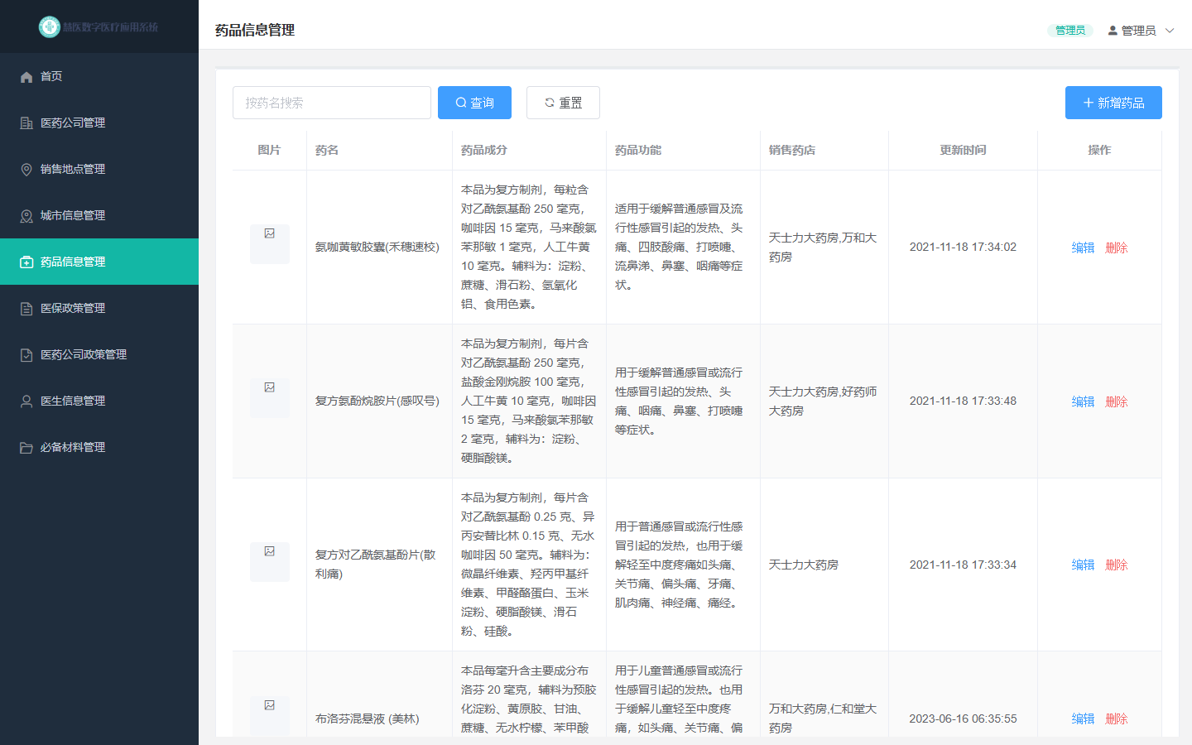
核心链路：一次点击穿过这些层
以药品为例，其余模块照着做
页面 DrugManage/index.vue → api/admin/drugInfoManage.js → DrugController → DrugService → DrugMapper → drug / drug_sale
● 关联药店整体替换 先删 drug_sale 再插新的，不留脏关系
● 列表一次带出药店名 GROUP_CONCAT，避免前端二次请求
● 图片落 uploads/ UUID 命名，/image/** 映射
● 改删仅管理员 新增开放给角色 1、2
慧医数字医疗应用系统 · 软件工程232 张伟
8

Slide 9
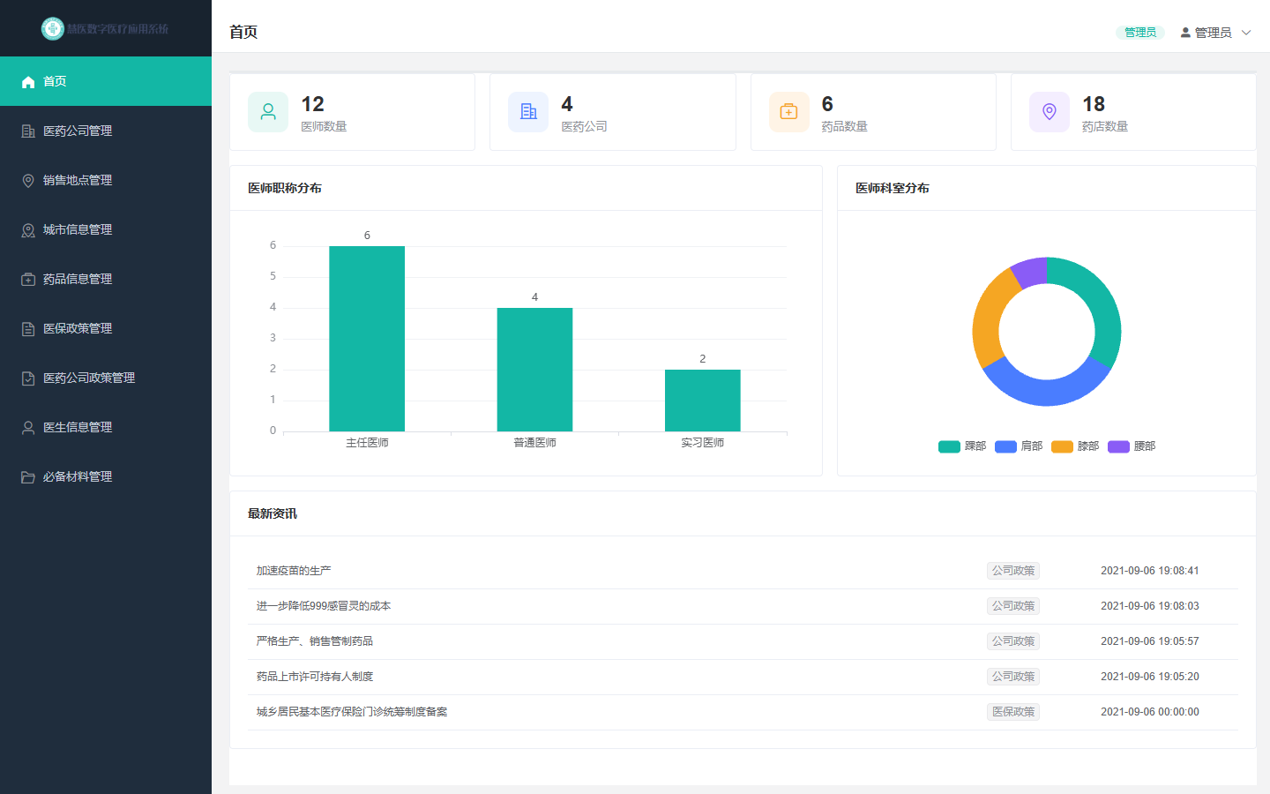
扩展一：首页数据面板
四个数字 + 两张图 + 最新资讯，不新增菜单
● 四个计数 医师 12 / 公司 4 / 药品 6 / 药店 18
● 职称柱状图 doctor 左连 doctor_level 分组
● 科室环形饼图 doctor 左连 treat_type 分组
● 最新资讯 三张内容表 UNION 后按时间取 5 条
慧医数字医疗应用系统 · 软件工程232 张伟
9

Slide 10
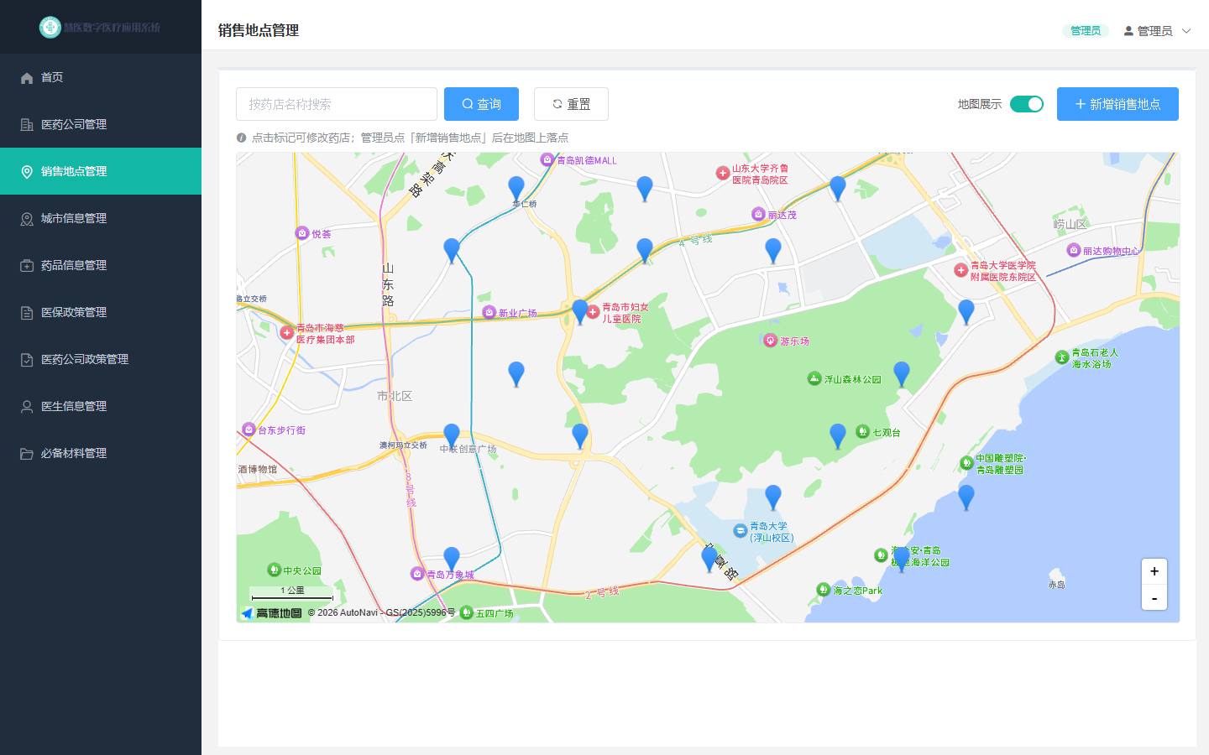
扩展二：销售地点地图
高德 JS API 2.0 + 安全密钥
● 开关切换 列表 / 地图，切走时销毁实例
● 18 个标记 数据来自全量 /api/sales/all
● 点标记改药店 直接回填编辑弹窗
● 选点新增 地图点击落点 + 逆地理编码出地址
慧医数字医疗应用系统 · 软件工程232 张伟
10

Slide 11
部署：Nginx 只做两件事
托管页面、转发接口和图片
# | 验收项 | 结果
1 | 80 端口打开登录页，地址无 9092 | ✓
2 | admin_1 登录，菜单 9 项 | ✓
3 | 药品列表有种子数据 | ✓ 6 行
4 | 新上传的图能显示 | ✓ naturalWidth>0
5 | 医师账号菜单变少 | ✓ 5 项
一个只有真机才能发现的坑
location /image/ 被后面的静态资源正则
~* \.(png|jpg|…)$ 抢走，
图片全部 404。
前缀加 ^~ 后解决。
接口测试全绿也发现不了——
页面能开、图全裂。
慧医数字医疗应用系统 · 软件工程232 张伟
11

Slide 12
测试：四层，全绿
接口层保证数据正确，界面层保证人看到的是对的
层次 | 方式 | 数量 | 结果
单元测试 | JUnit 5 + Mockito | 17 条 | 全通过
接口测试 | Python 直连 HTTP | 35 条 | 35/35
界面测试 | puppeteer 真实浏览器 | 5 组 32 断言 | 全通过
部署验收 | 验收五下 | 5 条 | 全通过
7 个缺陷，4 个是「接口全绿、界面坏」
缺陷 | 接口 | 界面
红屏遮罩 | 20000 | 无法操作
药品图空 | url 正常 | 占位图标
时间折行 | 合法 ISO | 列被撑开
部署图 404 | /api 正常 | 图全裂
慧医数字医疗应用系统 · 软件工程232 张伟
12

Slide 13
工程实践：环境与工具链的坑
这些不在任务书里，但真实开发都会遇到
问题 | 现象 | 处理
Maven 不可用 | bash 包装报 classworlds 缺失 | 改用 mvn.cmd（安装本身完好）
MySQL 服务无权限 | 系统服务由管理员安装，普通用户起不来 | 项目内独立实例 3307
Node 版本过高 | 系统 Node 26，vue-cli 4 的 webpack 4 跑不动 | MSI 解到项目内，用 22.13
baseURL 写死 | 部署后前端去访问访问者自己的 8080 | .env.development / .env.production 分离
时间格式带 T | 2021-11-18T17:34:02 折行 | Jackson2ObjectMapperBuilderCustomizer
大文件推送 | docx/PDF 走代理推 GitHub 408 | 生成物不进版本库，脚本随时重建
慧医数字医疗应用系统 · 软件工程232 张伟
13

Slide 14
不足与改进方向
说清楚没做什么，比硬吹做完了更可信
● 未做并发压测 单机演示场景，Druid 上限 20
● 只测 Chromium 内核 未验证 Firefox / Safari
● 未做移动端适配 后台管理定位，最小宽度 1366
● 界面测试未接 CI 依赖本地 Chrome 调试端口
上生产前必须补的
● 换掉 root 数据库账号 只授予业务库 CRUD 权限
● 高德 Key 限制 referer 避免被他人盗用配额
● 登录失败次数限制 配合操作日志与审计
● Playwright + Actions 把界面回归固化成流水线
慧医数字医疗应用系统 · 软件工程232 张伟
14

Slide 15
现场演示：按这条线走 8 分钟
每一步只做一次成功操作
1 登录
admin_1 / 123456，看完整菜单 9 项
2 药品
查询 → 新增（选药店 + 传图）→ 修改 → 删除
3 扩展
首页数据面板；销售地点切地图、点标记
4 换人
退出 → 王小明4125 登录，菜单只剩 5 项
5 部署
http://127.0.0.1/ 打开，地址里没有 9092
演示账号：管理员 admin_1 / 123456 医师 王小明4125 / 123456
慧医数字医疗应用系统 · 软件工程232 张伟
15

Slide 16
谢谢，请提问
慧医数字医疗应用系统 | 软件工程 232 2330142026 张伟

